Slide 1


Slide 2


Что такое адаптация?
В общем плане под этим процессом понимают приспособление индивида к новой среде и условиям. Такие изменения оказывают влияние на психику любого человека, в том числе и малышей, которые вынуждены приспосабливаться к саду.

Slide 3

В чем же сложность адаптации для ребѐнка?
отсутствие поблизости мамы с папой и прочих родственников;
необходимость соблюдать чѐткий дневной распорядок;
нужно взаимодействовать с другими детьми;
уменьшается количество времени, которое уделяется
конкретному ребѐнку (педагог общается одновременно с 15 - 20 малышами);
малыш вынужден подчиняться требованиям чужих взрослых.

Slide 4
Стрессовое состояние, в котором находится ребѐнок, пытаясь приспособиться к изменившимся условиям, выражается следующими состояниями:
Нарушенный сон;
Сниженный аппетит (или его полное отсутствие);
Регрессия психологических умений – ребѐнок, прежде говорящий, умеющий одеваться, использовать столовые приборы, ходить в горшок, «теряет» подобные навыки;
Снижение познавательного интереса – малыши не
интересуются новыми игровыми принадлежностями
и ровесниками;
Агрессия или апатия – деятельные дети внезапно
снижают активность, а прежде спокойные малыши
выказывают агрессивность;
Понижение иммунитета.

Slide 5
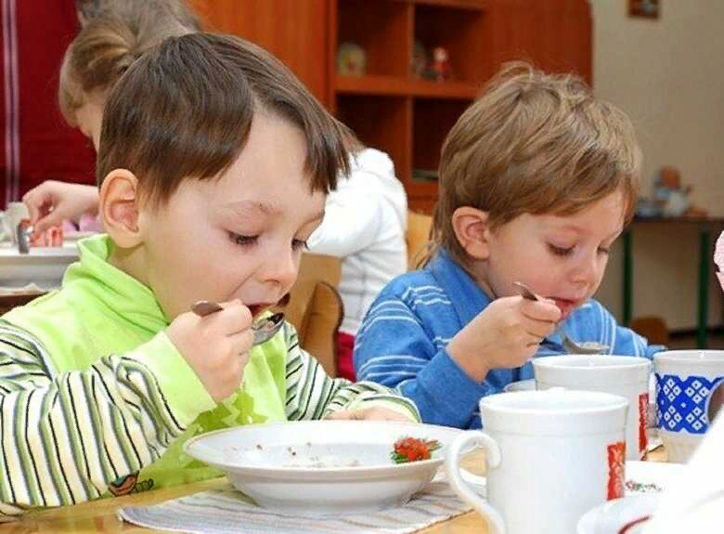


Степени адаптации
Психологи выделяют несколько степеней адаптационного процесса, характерных для малышей преддошкольного возраста.
Легкая адаптация
Привыкание средней тяжести
Тяжелая адаптация

Slide 6
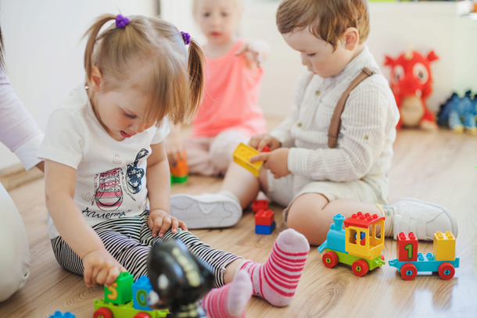
Лѐгкая адаптация
Малыш вливается в детский коллектив за 2- 4 недели. Он без слѐз и истерик заходит и остаѐтся в групповом помещении; При обращении глядит в глаза педагогам; Способен озвучить просьбу о помощи; Первым идѐт на контакт с ровесниками; Способен занять себя на короткий промежуток времени; С лѐгкостью подстраивается под дневной распорядок; Адекватно реагирует на воспитательские одобрительные или неодобрительные реплики; Рассказывает родителям, как проходили занятия в саду.

Slide 7
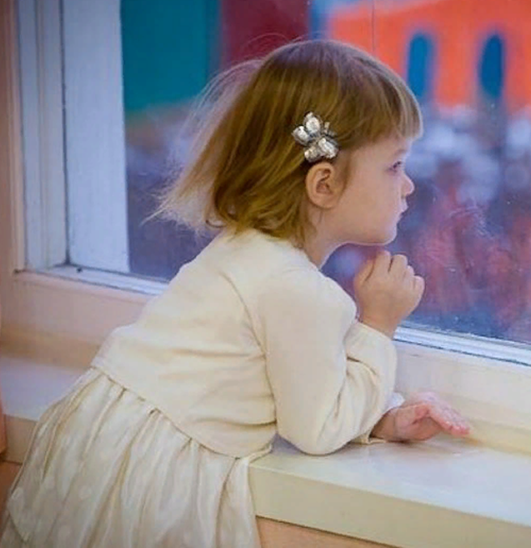

Привыкание средней тяжести
Адаптационный период в детском саду в данном случае длится не менее 1,5 месяцев.
С трудом расстаѐтся с мамой, плачет немного после разлуки;
При отвлечении забывает о расставании и включается в игру;
Общается со сверстниками и воспитателем;
Придерживается озвученных правил и распорядка;
Адекватно реагирует на замечания;
Редко становится зачинщиком конфликтных ситуаций.

Slide 8

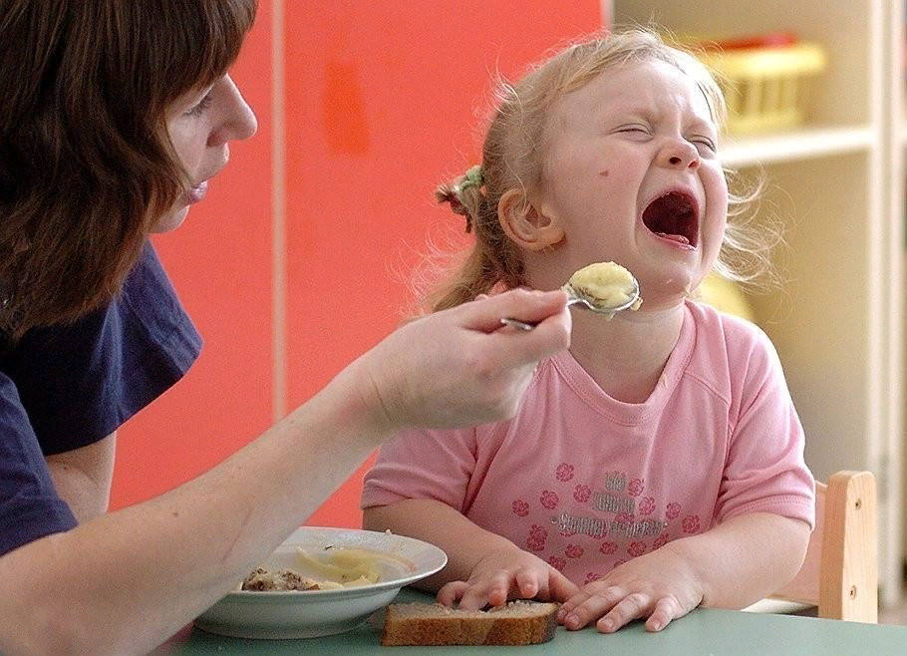
Тяжѐлая адаптация
Продолжительность привыкания может составлять от 2 месяцев до нескольких лет;
Нежелание контактировать с ровесниками и взрослыми;
Слѐзы, истерики, при расставании с родителями в течение долго времени;
Отказ заходить из раздевалки в игровое помещение;
Нежелание играть, принимать пищу, ложиться в кроватку;
Агрессивность либо замкнутость;
Неадекватное реагирование на обращение к нему воспитателя (слѐзы или испуг).

Slide 9
Что влияет на адаптацию ребѐнка?
Возраст ребенка: конечно, каждый ребѐнок – яркая
индивидуальность, однако, по мнению многих психологов, можно выделить оптимальный возраст для привыкания к
детскому саду – и это 3 года;
Состояние здоровья;
Степень психологического развития;
Уровень социализации;

Slide 10
Рекомендации родителям, на период адаптации ребенка.
Привести домашний режим в соответствие с режимом группы;
Расширять ориентировку ребенка в ближайшем окружении:
посещать детские площадки, ходить в гости к товарищу по
играм в песочнице, оставаться ночевать у бабушки и т. п.;
Приучать ребенка к самостоятельности при самообслуживании;
Все время объяснять ребенку, что он для вас, как прежде, дорог и любим;
Не оставлять его в дошкольном коллективе на целый день, как
можно раньше забирать детей домой;
Как можно раньше сообщить врачу и воспитателям о
личностных особенностях малыша;
Будьте внимательны к ребенку, заботливы и терпеливы.

Slide 11
Как не надо вести себя с ребенком:
Пугать ребенка детским садом, как наказанием за непослушание;
Отрицательно отзываться об учреждении, его специалистах;
Не обращать внимания на видимые отклонения в поведении ребенка;
Препятствовать контактам с другими детьми;
Увеличивать нагрузку на нервную систему;
Одевать ребенка не по сезону;
Конфликтовать дома, наказывать ребенка за капризы.

Slide 12


Частые ошибки родителей:
Сравнение с другими ребятишками.
Обман.
Не нужно обещать ребѐнку, что вы заберѐте его через часик, если планируете вернуться только в вечернее время. Подобные родительские обещания приведут к тому, что малыш будет ощущать себя преданным;
Наказание садиком.
Не следует наказывать ребѐнка более длительным пребыванием в детском саду, если он привык находиться в ДОУ всего несколько часов. Это приведѐт лишь к усилению нелюбви к садику;
«Подкуп» сладостями и игрушками.
Некоторые мамы и папы подкупают ребятишек, чтобы те хорошо себя вели в детском саду. В результате ребѐнок будет в дальнейшем шантажировать взрослых, требуя от них гостинцы ежедневно;

Slide 13


